Slide 1

VÆRKTØJ 10.7
PROJEKTMODELLER, PROJEKTLEDELSESMODELLER
Værktøjer til Power i projekter og portefølje, 5. udgave © John Ryding Olsson

Slide 2
Værktøj: Projektmodeller og projektledelsesmodeller
Formål Projektmodellen har til formål at sikre kvaliteten i projekternes produkt. Den giver et fælles sprog og begrebsapparat for organisationen mht. projektgennemførelsen. Modellen definerer en projektproces. Projektledelsesmodellen skal sikre kvaliteten af ledelsesaktiviteterne i projekterne.
Der er forskel på en "projektmodel" og en "projektledelsesmodel"
Projektmodellen styrer kvaliteten gennem standardisering af metoder, værktøjer i løsningen af bestemte projekttyper og fokuserer derfor typisk på forløb/metoder inden for en specifik faglig disciplin, dvs. særlig projekttype.
Projektmodellen består af:
Projektets faser
Faglige værktøjer, f.eks. skabeloner for testplaner, beskrivelse af testmetoder, skabeloner for statistiske standarder. Beskrivelse af faglige processer og arbejdsgange.
Projektledelsesmodellen sikrer "kvaliteten af projektledelsen." Fokus er derfor typisk på krav til projektorganisering, roller, ansvar, beslutningspunkter, ledelsesrapportering og lignende.
Projektledelsesmodellen består af:
Projektets ledelsesfaser
Beslutningspunkter for styregruppen eller programledelsen
Ledelsesværktøjer, f.eks. projektbeskrivelse, skabelon for plan, risikoanalyse, interessentanalyse
Principper for organisering og rollefordeling
Principper for opdeling i indsatsområder
Start med at definere de projekttyper, der gennemføres i organisationen. Disse projekttyper er grundlaget for en beskrivelse af projektfremgangsmåden. Der kan være forskellige krav til de forskellige projekttyper, men det er hensigtsmæssigt at have én overordnet generisk projektledelsesmodel.
Værktøjer til Power i projekter og portefølje, 5. udgave © John Ryding Olsson

Slide 3
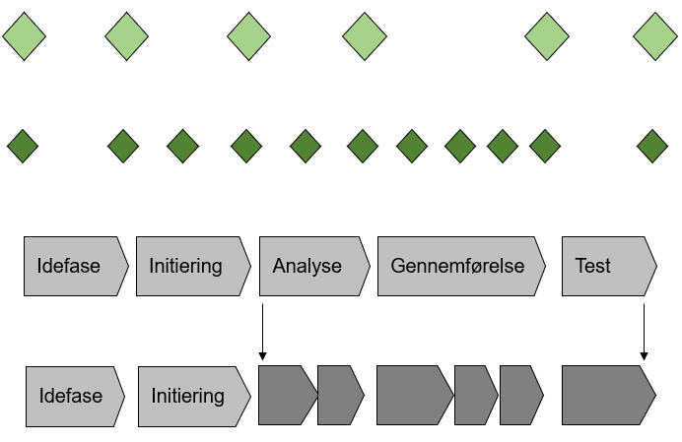
Projektledelsesmodellen og projektmodellen
Projektledelsesmodellen sikrer "kvaliteten af projektledelsen” og beskriver organisering, roller, ansvar, beslutningspunkter og rapportering.
Beslutninger i
porteføljeledelse
Beslutninger i
programledelse
Faser
Projektmodel
(afhængig af projekttype)
Projektmodellen styrer kvaliteten gennem standardisering af metoder, værktøjer i løsningen af bestemte projekttyper og fokuserer på forløb/metoder inden for en specifik faglig disciplin, dvs. særlig projekttype.
Værktøjer til Power i projekter og portefølje, 5. udgave © John Ryding Olsson

Slide 4
Beskrivelse af projektledelsesmodellen og projektmodellen
Der kan være forskel på de forskellige projektfremgangsmåder og deres krav til:
Start af projekt, hovedmilepæle i projekterne og afslutning af projekter
Beslutningspunkter/-faser
Indsatsområder
Krav til rapportering
Ressourcetildeling og budgettering
Hvem skal sidde i styregruppen?
Der er flere grunde til, at det er hensigtsmæssigt med en fælles projektledelsesmodel og et fælles metodeapparat:
Hvis ledelsen skal kunne følge fremdriften i porteføljen, skal projekterne være sammenlignelige.
Det er vigtigt med et fælles sprog i organisationen, så alle ved, hvad der forstås med ”et projekt”, målsætningen, designfasen, risikoanalysen osv.
Det er vigtigt med ensartede skabeloner for dokumentation, så projektledere ikke hver gang skal opfinde endnu en dyb tallerken.
Metodekendskab skaber kvalitet i projekterne.
Inden for denne overordnede model kan der være variationer mellem de forskellige projekttyper. Dette skaber ofte lidt begrebsforvirring. Derfor er det vigtigt at skelne mellem en projektledelsesmodel og projektmodellen for de enkelte projekttyper.
Beskrivelse af projektledelsesmodellen/projektmodellen
Vedlagt findes et skema, som kan anvendes til beskrivelse af modellerne.
Først gives fasernes navne: Idéfase, analysefase osv.
Dernæst beskrives hovedindholdet i de enkelte faser.
Resultatet af den enkelte fase beskrives, f.eks. målsætning foreligger, plan foreligger.
De nødvendige beslutninger for hver fase beskrives, f.eks. budget godkendt osv.
Endeligt kan det beskrives, hvilke værktøjer der skal anvendes ledelsesmæssigt og fagligt.
De ledelsesmæssige værktøjer vil være generelle for samtlige projekter, de faglige værktøjer vil være afhængige af projekttypen. Det kan desuden angives, hvilke værktøjer der er obligatoriske, og hvilke der kan anvendes efter behov – er til inspiration for projektlederen.
Værktøjer til Power i projekter og portefølje, 5. udgave © John Ryding Olsson

Slide 5
Skema 1: Projektmodel
Projekttype |  |  |  | Udfyldt af | Dato
Ledelsesfaser | Fase 1 | Fase 2 | Fase 3 | Fase 4 | Fase 5
Hovedopgaver i fase og organisering
Resultat af fase
Beslutning efter fase
Ledelsesværktøjer (Obligatoriske)
Ledelsesværktøjer (Til inspiration)
Faglige værktøjer (Obligatoriske)
Faglige værktøjer (Til inspiration)
Værktøjer til Power i projekter og portefølje, 5. udgave © John Ryding Olsson

Slide 6
Referencer og links
Forbindelse til andre værktøjer
Da projektledelsesmodellen og projektmodellen beskriver, hvilke værktøjer der skal anvendes i den forskellige projektfaser, er der i princippet relationer til samtlige værktøjer. Der er dog tre værktøjer, som projektledelsesmodellen og projektmodellen har direkte indflydelse på.
5.1 Milepælsplanen: Projektledelsesmodellen og projektmodellen beskriver. hvilke faser milepælsplanen skal være opdelt i.
6.2 Projektets organisation: Projektledelsesmodellen og projektmodellen angiver rammerne for projektorganisationen og
projekts organisering.
10.2 Porteføljeoversigt: Projektledelsesmodellen og projektmodellen beskriver, hvilke faser der anvendes i porteføljeoversigten.
Links
https://airbornleadership.com/
Referencer
Projektlederskab – effekt til tiden. Djøf Forlag, 2016.
Power i projekter og portefølje, 5. udgave. Djøf Forlag, 2024.
Værktøjer til Power i projekter og portefølje, 5. udgave © John Ryding Olsson

Slide 7




Vi har flere spændende bøger inden for projektledelse
Se mere på https://djoefforlag.dk/
Værktøjer til Power i projekter og portefølje, 5. udgave © John Ryding Olsson

